Slide 1


界面原型介绍
G07小组：
项目经理：林初煌
组员：黄昕晰、黄令成、陈宣帆、谢蕾

Slide 2
目录
\
Contents
PART 01
什么是界面原型
PART 02
界面原型设计准则
PART 03
界面原型设计工具
PART 04
Axure RP简介
PART 05
Axure RP界面介绍
PART 06
实际操作

Slide 3
什么是界面原型
01

Slide 4
什么是界面原型
界面原型就是在需求分析阶段,完成用例过程中,或者完成用例后进行设计, 协助需求分析。

Slide 5
界面原型设计准则
02

Slide 6
设计准则
布局：考虑基本布局准则，保持简洁，界面简单易用才是最好的
配色：注意配色协调，要在合适的环境中用合适的配色
文字：使用规范的文字，统一字体，大小适中
控件：使用标准控件，风格尽量统一，做到控件不拥挤，且简 而易懂，放置位置明显。

Slide 7
界面原型设计工具
03

Slide 8
问题
请说说你所知道的一些界面原型设计工具？

Slide 9
几种工具
GUIDesignStudio
Mockups For Desktop
Microsoft Office Visio
Prototype Composer
Axure RP
因为我们组经过讨论之后选择了现在比较受欢迎的Axure RP,并且我们也在网上找到了一个比较详细的教学网站，所以接下来我们对Axure RP做了比较详细的介绍

Slide 10
Axure RP简介
04

Slide 11
Axure RP简介
Axure RP是一个专业的快速原型设计工具。
Axure RP是美国Axure Software Solution公司旗舰产品，是一个专业的快速原型设计工具，让负责定义需求和规格、设计功能和界面的专家能够快速创建应用软件或Web网站的线框图、流程图、原型和规格说明文档。作为专业的原型设计工具，它能快速、高效的创建原型，同时支持多人协作设计和版本控制管理

Slide 12
问题:
Axure RP的全称是什么？
Axure（发音：Ack-sure），代表美国Axure公司；RP则是Rapid Prototyping（快速原型）的缩写。

Slide 13
Axure RP界面介绍
05

Slide 14
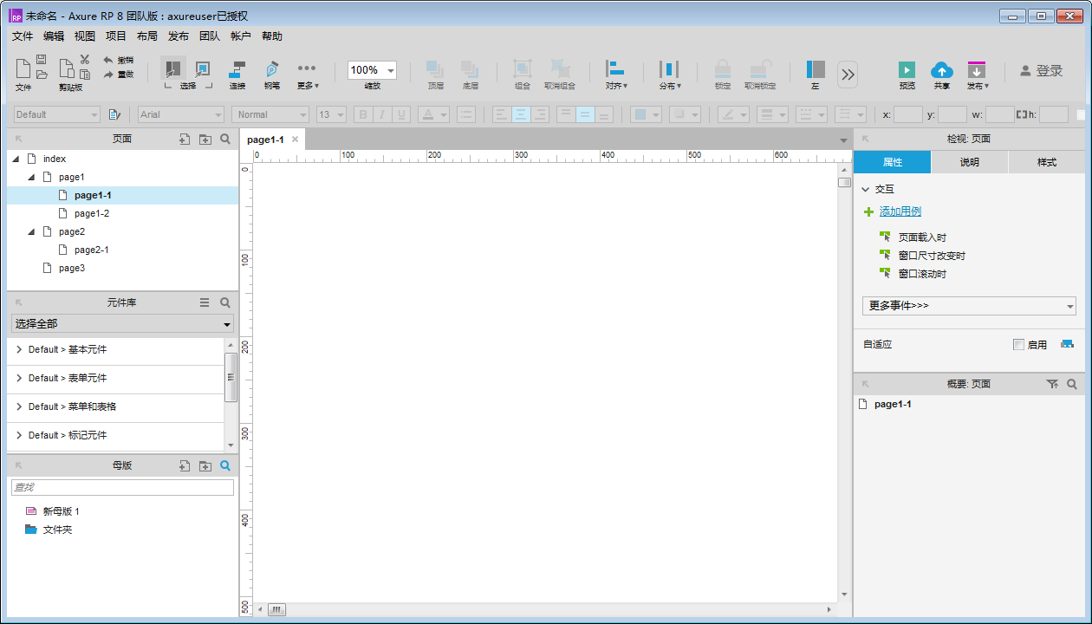
Axure RP界面介绍
站点地图
检视
组件
概要
模板

Slide 15
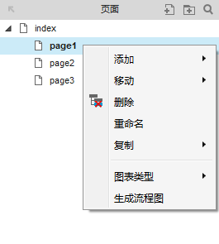
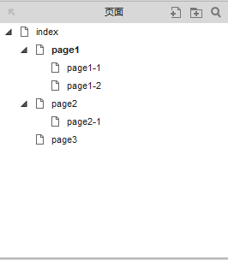
Axure RP界面介绍
站点地图面板：
对所设计的页面进行添加、删除、重命名和组织页面层次。

Slide 16
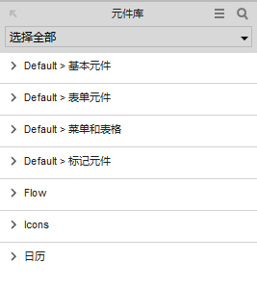
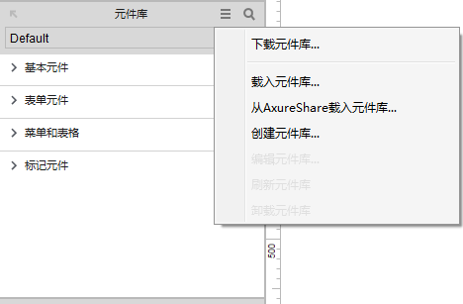
Axure RP界面介绍
组件面板：
该面版包含线框图控件和流程图控件，另外，你还可以载入已有的部件库（*.rplib文件）创建自己的部件库。

Slide 17
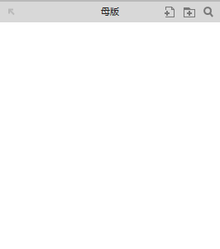
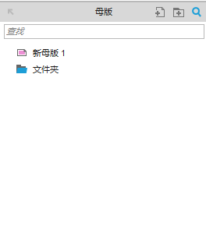
Axure RP界面介绍
模块面板：
一种可以复用的特殊页面，在该面板中可进行模块的添加、删除、重命名和组织模块分类层次。

Slide 18
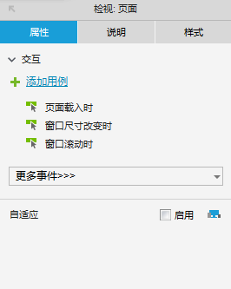
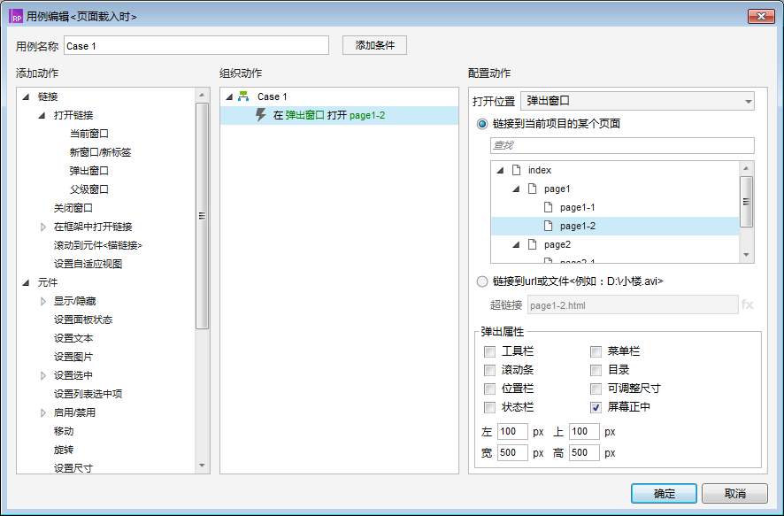
Axure RP界面介绍
检视面板：
为元件或页面添加交互事件，添加备注说明，设置编辑元件样式

Slide 19
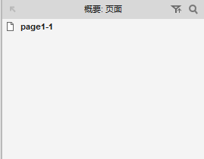
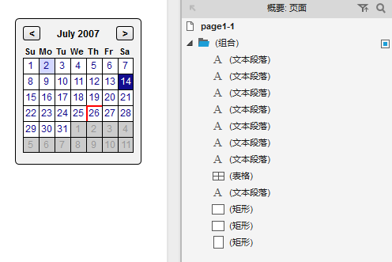
Axure RP界面介绍
概要面板：
当前页面的元件组织关系图，类似于Ps中的图层面板

Slide 20
实际操作
06

Slide 21
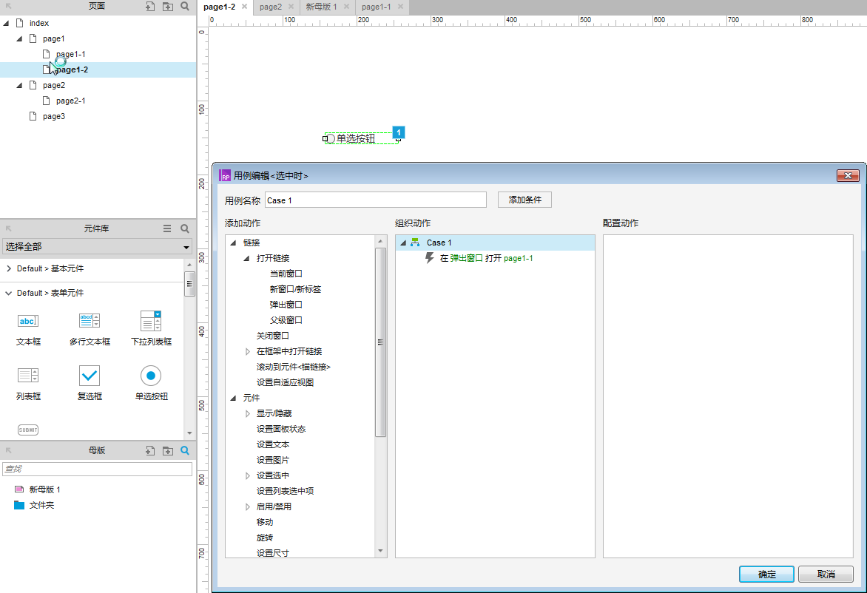
实际操作
简单制作了一个交互例子，通过单击按钮元件弹出page1-1

Slide 22
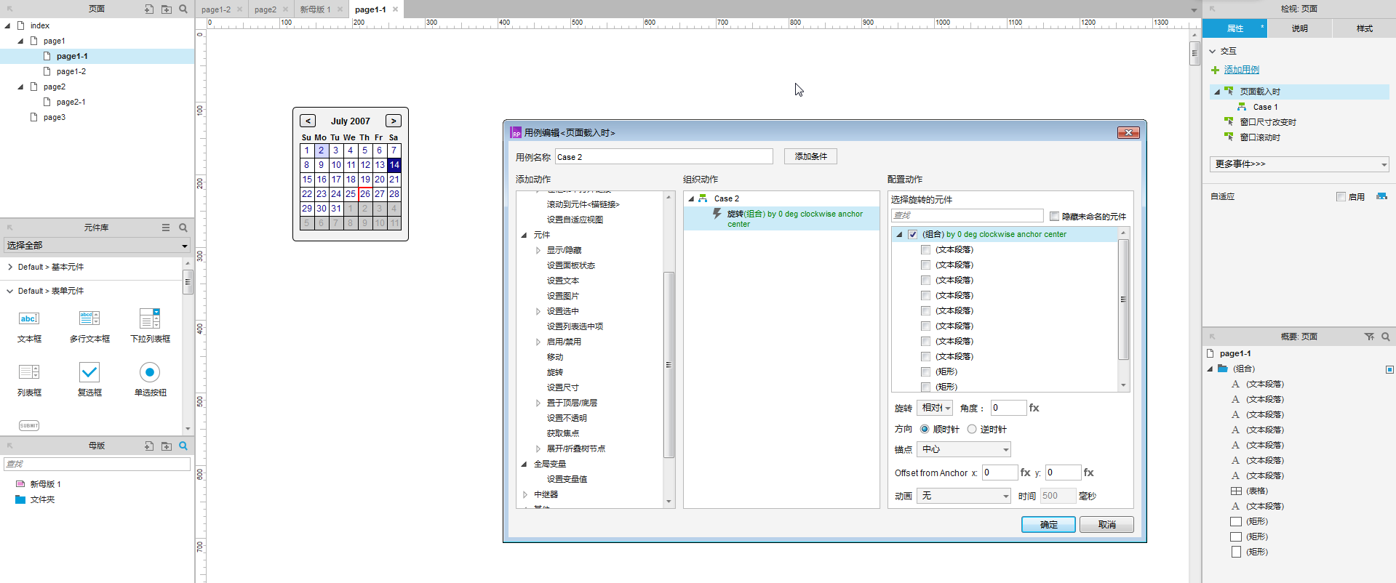
实际操作
在page1-1中也加了一个简单的交互例子，当单击元件是弹出page1-2

Slide 23
参考资料（reference）
http://www.iaxure.com/（Axure原创教程网）
http://jingyan.baidu.com/article/fb48e8be441f186e632e1474.html（Axure_百度经验）
原型图软件Axure使用培训教程PPT.ppt
日历.rplib

Slide 24
成员分工
黄昕晰：收集资料、PPT制作
黄令成：收集资料
林初煌：收集资料
陈宣帆：收集资料
谢蕾：收集资料

Slide 25
THANKS

